Slide 1
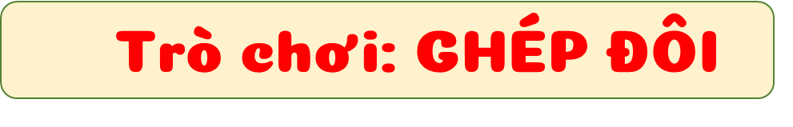

Tìm tên gọi phù hợp với các bức tranh.
GV chuẩn bị sẵn tranh và thẻ chữ phù hợp với tranh để HS thực hiện chơi ghép đôi theo nhóm 6
Thẻ chữ: Xé, nặn, gấp, cắt đường thẳng, cắt đường cong, cắt các đoạn khác nhau, dán bằng hồ dán, dán bằng keo sữa, dán bằng băng dán

Slide 2


2. Lựa chọn vật liệu làm thủ công

Slide 3
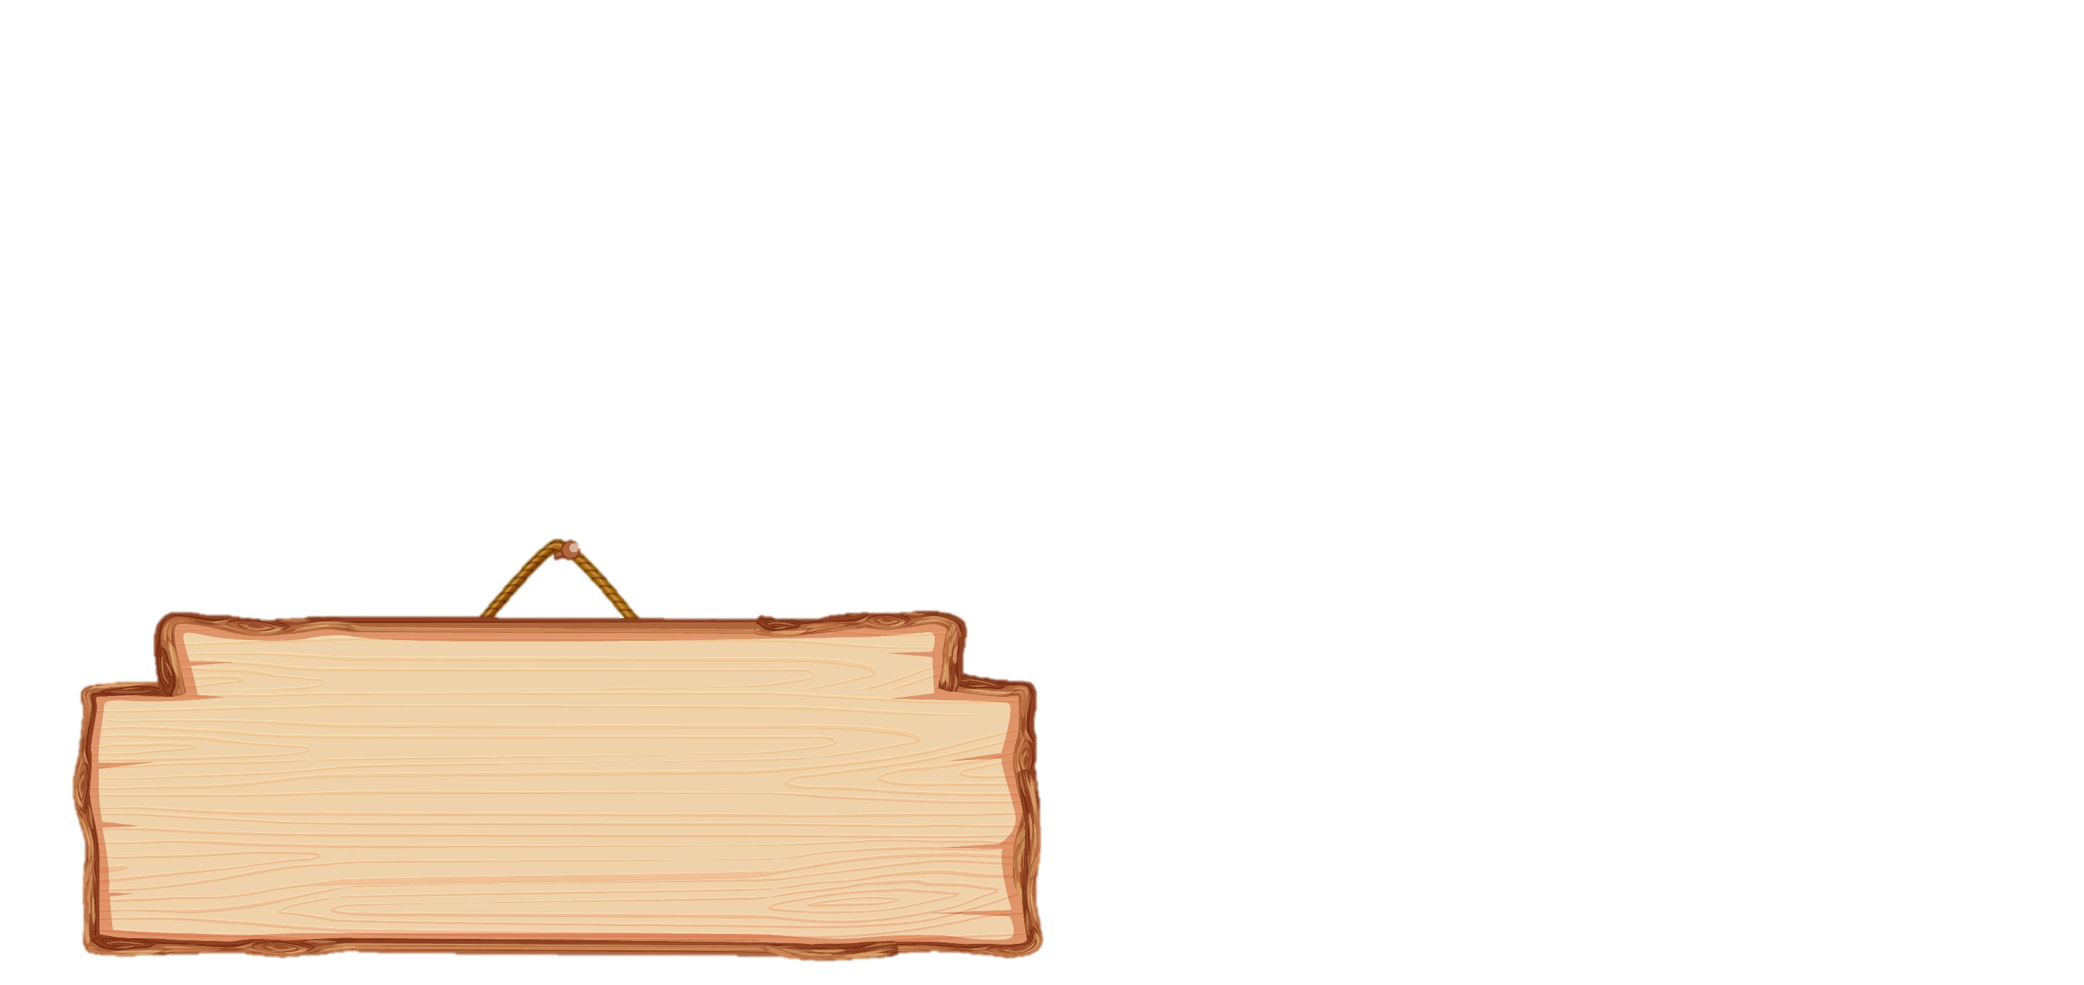
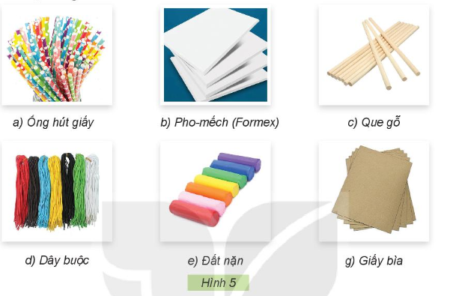
Em hãy quan sát Hình 5 và cho biết vật liệu nào có tính chất mềm, cứng, thấm nước, không thấm nước?

Slide 4
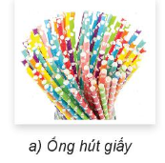
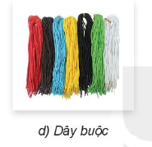
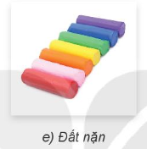
Mềm

Slide 5
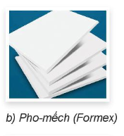
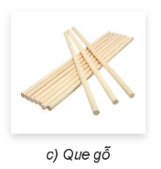
Cứng

Slide 6
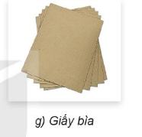
Thấm nước

Slide 7
Không thấm nước

